Slide 1
Гражданская война в УР. Ижевско-Воткинский мятеж.
Работу выполнили ученицы 9 «А» класса
Теряева Виктория, Маннанова Гульназ, Амирзадян Анна, Филиппова Мария.

Slide 2
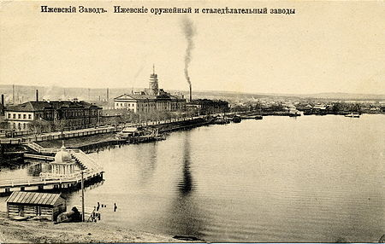
Дата: 8 августа 1918 — 14 ноября 1918
Причины: Недовольство рабочих Ижевского и Воткинского заводов запретом свободной торговли и понижением зарплаты, попытка мобилизации рабочих в Красную армию, недовольство крестьян продовольственной политикой советской власти
Участники: Рабочие заводов и советская власть

Slide 3
1917 год
Сентябрь Власть в Ижевске перешла к Совету рабочих депутатов, избранному ижевскими рабочими. После этого он неоднократно переизбирался, но каждый раз большевики в нем оказывались в меньшинстве.
1918 год
Март Подписание большевиками Брестского мира с Германией, означающее поражение нашей страны в Первой мировой войне. Кроме территориальных уступок Германии, мирный договор предполагал выплату Россией шести миллиардов марок – золотом, кредитными обязательствами, товарами.
1 мая Большевики наносят первый удар по православию, ликвидируя Церковь. В Ижевске убран «царский памятник» – колонна, поставленная на Михайловской площади перед Александро-Невским собором в честь великого князя Михаила Павловича. Ее восстановили только в 2007 году.
Май-июнь Начало продовольственной диктатуры. В Вятской губернии действовало множество вооруженных продотрядов, которые «выкачивали» из населения миллионы пудов хлеба. Приказано было оставить на каждого жителя по пуду зерна (16 килограммов) на три месяца.
27 мая Первое заседание вновь избранного Ижевского Совета, главное требование которого – созыв Учредительного собрания. Этот орган власти был создан в ноябре 1917 года и разогнан большевиками в январе 1918 года. Под этим же лозунгом выступало все Белое движение в стране. Через четыре дня Совет был распущен.

Slide 4
Июнь Новые выборы Совета, возглавили который эсер и меньшевик, при этом под контролем местных большевиков остаются карательные органы и все оружие. Они создают в Ижевске Чрезвычайную комиссию по борьбе с контрреволюцией и саботажем во главе с 20-летним Александром Бабушкиным. Этот молодой рабочий завода, вступивший в партию большевиков еще в июле 1918 года, погиб во время восстания. В 1937 году в его честь назвали одну из ижевских улиц.
Июль Расстрел царской семьи в Екатеринбурге. Ижевские коммунисты и максималисты арестовывают всех депутатов Совета. Новый орган власти – Исполнительный комитет – состоит уже только из большевиков и максималистов.
На Каме у Сарапула встает первая «баржа смерти» – на ней красные держат в заложниках захваченных в Уфе сторонников Белого движения, чтоб обменивать их на военнопленных.
2 августа В Вятской губернии большевики объявляют военное положение. К началу августа белые контролируют Самару, Сызрань, Симбирск (ныне Ульяновск), Уфу и другие города в центральной части России.
4 августа Отряд из тысячи большевиков и максималистов после воззвания Ивана Пастухова, одного из лидеров местных коммунистов, отправляется под Казань – защищать ее от чехословаков, поддерживающих Белое движение. ЧК арестовывает сто ижевцев, признанных контрреволюционерами.

Slide 5
6 августа Правление «Союза фронтовиков» Ижевска решает начать восстание. Ночью чекисты арестовывают одиннадцать членов правления.
В это же время белые войска под командованием генерал-лейтенанта Владимира Каппеля – одного из руководителей Белого движения, – разгромив в устье Камы вышедшую навстречу красную речную флотилию, берут Казань, где захватывают часть золотого запаса Российской империи, а также огромные склады с вооружением, боеприпасами, медикаментами, амуницией.
7 августа В три часа ночи на общегородском митинге на Михайловской площади большевики объявляют всеобщую мобилизацию. Под Казань гонят фронтовиков, вернувшихся с Первой мировой. Обмундирование и оружие им обещают выдать на месте. Те отказываются, некоторых арестовывают. Это и стало «спусковым крючком» восстания.
8 августа В мастерских Ижевского завода проходят антибольшевистские митинги, организованные «Союзом фронтовиков». Повстанцы (солдаты и офицеры, вернувшиеся с фронта, беспартийные рабочие) разоружают патрули, состоящие из большевиков. Они захватывают винтовки, которые хранились тут же, в проверочной мастерской завода, штурмуют здание Совета, милиции, военного отдела и порохового погреба. Большевики отступают из Ижевска.
16 августа Антибольшевистские восстания в Прикамье – Воткинске, Николо-Березовке, Сарапуле, Камбарке, на левом берегу Камы – в Сайгатке, Осе, Красногорье, Вавоже и так далее. В эти же дни чекисты разгромили подпольные антибольшевисткие организации в Нижнем Новгороде и Перми, готовые присоединиться к восстанию.

Slide 6
Итоги
Отступившие за Каму войска повстанцев в дальнейшем воевали с большевиками в составе Ижевской и Воткинской дивизий Белой армии адмирала Колчака. После поражения белых большая часть сражавшихся в их войсках ижевцев осела в Маньчжурии и США.
Большинство же оставшиеся в Ижевске рабочих, разочарованных и возмущённых режимом террора, установленным властью правых социалистов, приветствовало вступающие в город части Красной армии. В Ижевске была восстановлена Советская власть.
Память о восстании
12 августа 2009 года в Ижевске состоялось торжественное открытие мемориальной доски в память об участниках Ижевского восстания 1918 года. Она установлена на фасаде здания бывшего Генеральского дома, где располагался штаб восстания. В церемонии открытия участвовали представители Администрации Ижевска и Удмуртской епархии РПЦ.

Slide 7
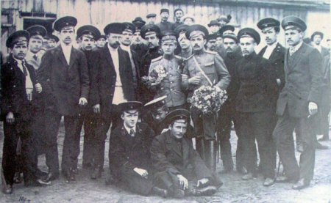
☺Спасибо за внимание!☺

